Slide 1
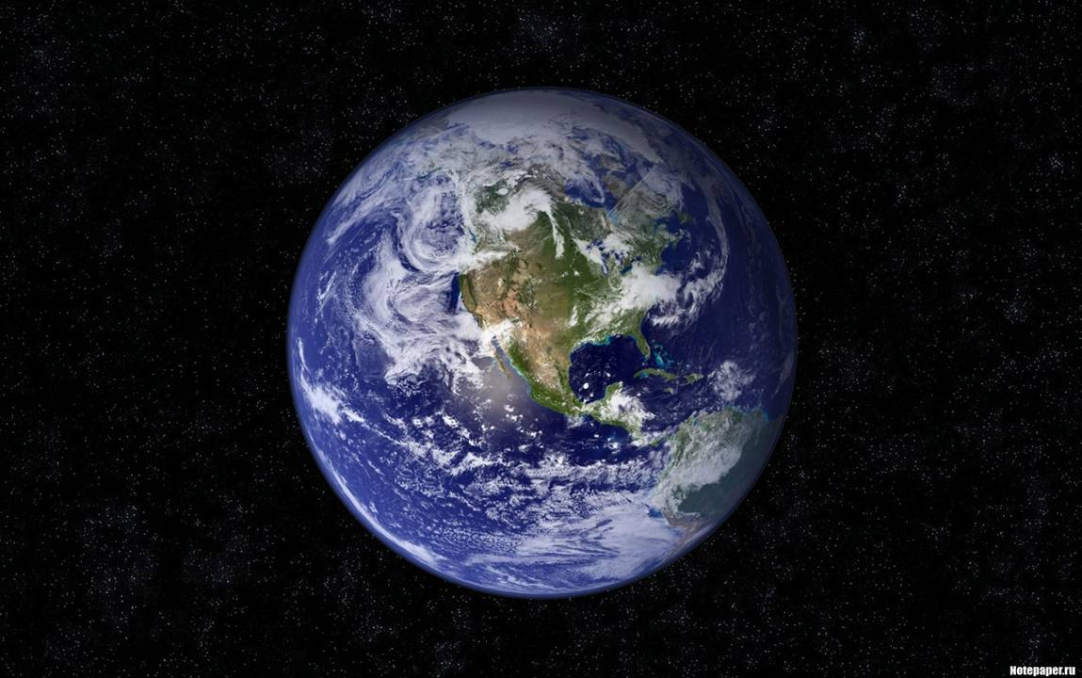

М.Ю.Лермонтов
Поэма «Демон»
( 1828- 39 г.)
«Печальный Демон, дух изгнанья
Летал над грешною землей…»

Slide 2
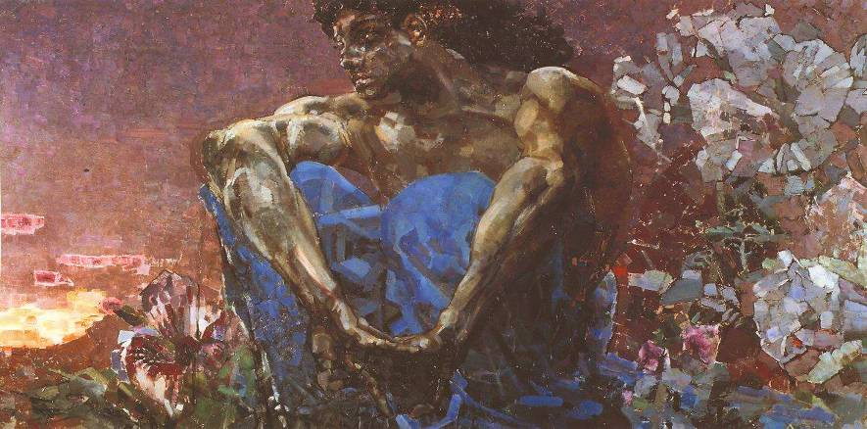
Врубель «Демон сидящий»

Slide 3
Библейский миф о падшем ангеле.
Образ Демона - не выдумка Лермонтова.
Библейская легенда о павшем ангеле получила разработку у величайших европейских художников: в творчестве Гете «Фауст» (дух отрицания и зла), Байрон мистерия «Каин» (Люцифер).
В 1824 г. этот образ волновал и А.С.Пушкина.

Slide 4
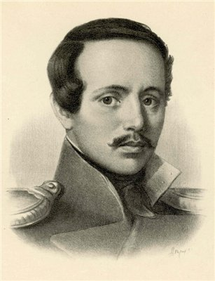
Новаторство М.Ю.Лермонтова в разработке образа Демона
Все художники пытались выразить масштаб и титанизм личности Демона, которая выражалась в духе зла и отрицания.
Лермонтовский герой– искатель истины, он жаждет идеала, любви, красоты.
Лермонтов впервые показал Демона страдающего.

Slide 5
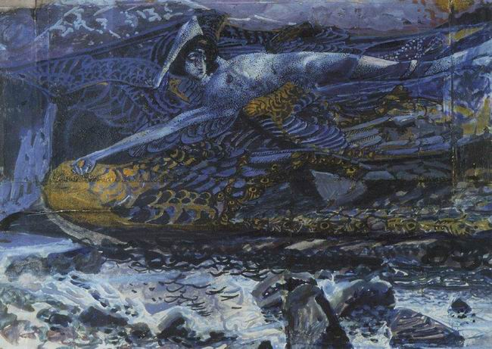
Печальный Демон, дух изгнанья,
Летал над грешною землей

Slide 6
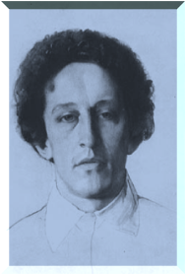
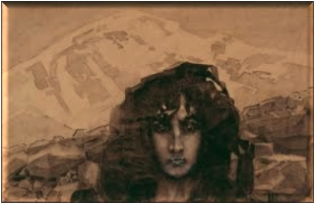
А.Блок о Демоне Лермонтова.
Все сущее вочеловечил…
Лермонтов последовательно очеловечивает своего героя.
Это горючая слеза Демона, которая прожгла камень; испепеляющий поцелуй его – это свидетельство этой работы очеловечивания, заземления характера героя.
Герой не просто мечется между небом и землей, а он спускается на грешную землю, чтобы познать ее, чтобы познать свою связь с землей.

Slide 7
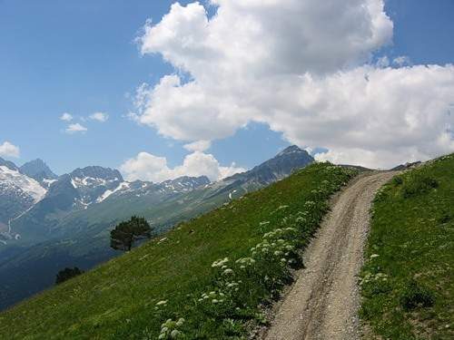
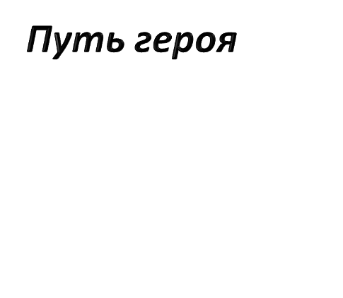
Путь Демона

Slide 8
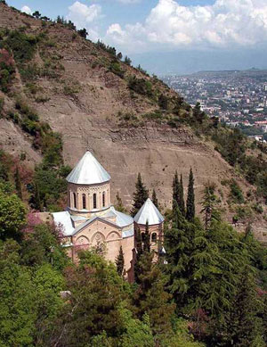
Любимая обитель Лермонтова – Грузия, Кавказ.
Прекрасная земля. Небо и земля, небесное и земное теперь вступают в антонимичные отношения.

Slide 9
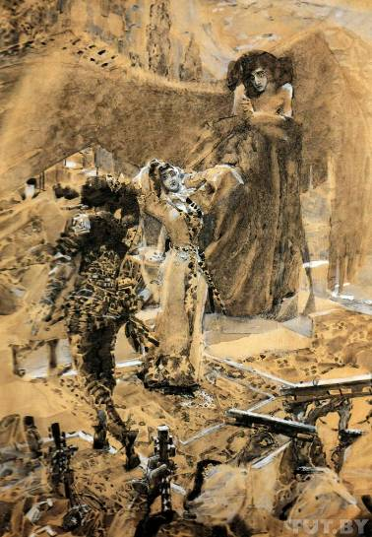
Грузинская княжна Тамара
Необыкновенно многогранный, привлекательный, живой образ героини, очень женственный и имеющий определенную философскую направленность.
Врубель «Танцующая Тамара»

Slide 10
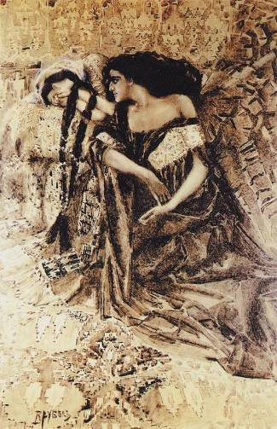
Образ страдающий. Она уходит в монастырь, т.е. Лермонтов попытался в грузинской княжне открыть бездну страдания и бездну любви, и жажду своеобразных идеалов.

Slide 11
«Демон» – символико-философская поэма
В сложном развитии своего героя Лермонтов поставил важнейшие философские проблемы человеческого существования.
Путь героя может быть определен через филосфскую триаду, это путь развития любой истины.

Slide 12
Три этапа познания истины.
Отрицание.
Утверждение.
Отрицание отрицания.

Slide 13
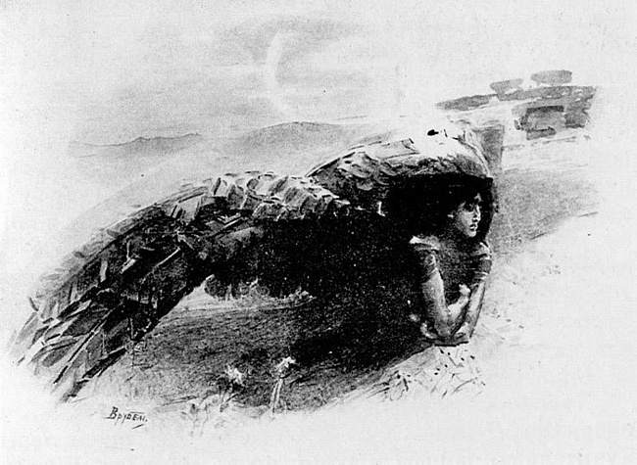
Первый этап - отрицание
Врубель «Демон летящий»

Slide 14
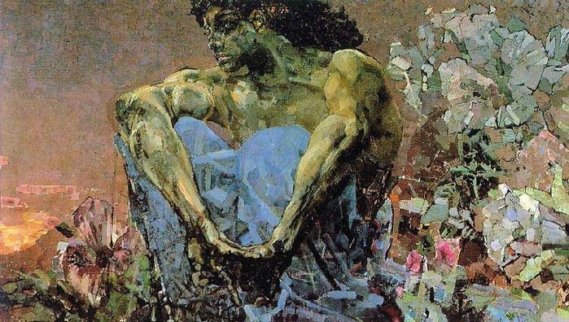
Второй этап - утверждение
Неизъяснимое волненье
В себе почувствовал он вдруг…

Slide 15
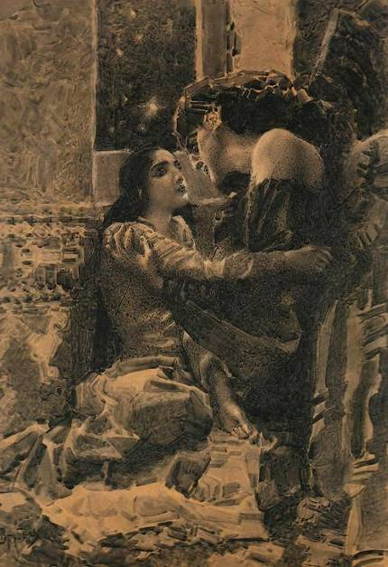
Кульминация второго этапа
Момент очеловечивания, стремление к гармонии очень точно фиксирует его знаменитый монолог «Клянусь я первым днем творенья…» Этот диалог очень точно определяет позицию Демона: хочу любить, хочу молиться…
«Демон и Тамара»(«Люби меня») М.А.Врубель

Slide 16
Демон и Тамара
Для Тамары Демон – это не только искуситель, обольститель, но это и освободитель, это стремление ее к постижению новых истин, новых идеалов. Они вслушиваются в речи друг друга, находя родство душ.
Но Тамара – это не только манящая земность, но одновременно это и тихая обитель, смирение перед божеским произволом, перед судьбой.

Slide 17
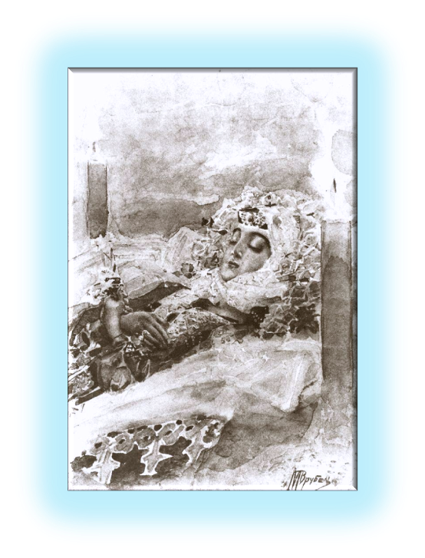
Испепеляющий поцелуй
Тамара хочет обыкновенного человеческого счастья,
Демону этого мало.
(Белинский: «ему нужен не стакан любви, а целый океан»).
«Тамара в гробу» М.В.Врубель

Slide 18
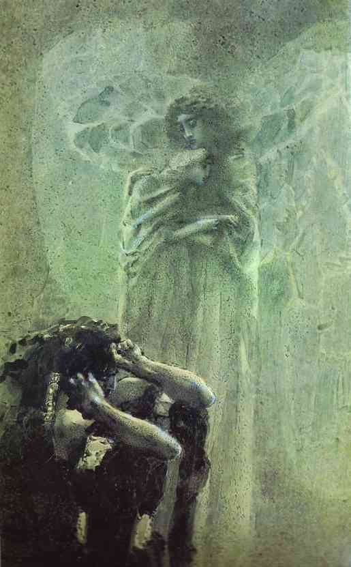
Третий этап – отрицание отрицания
Борьба Демона с Ангелом за душу Тамары.

Slide 19
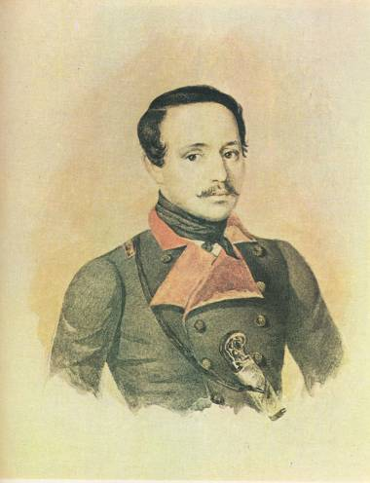
Бунт Демона и русская жизнь
Бунт Демона, процесс его развития органично связан с эпохой русской жизни 30-х годов 19 века, с эпохой безвременья. Вот это отсутствие общественных идеалов, рефлексия, когда порвалась цепь времен, она делает демонизм частью общественного сознанья.

Slide 20
Учитель литературы МОУ РКГ № 2
Рудская Любовь Германовна

